Slide 2

RAPAT UMUM PEMEGANG SAHAM TAHUNAN (RUPST)
PT Asuransi Bintang Tbk
Gedung PT Asuransi Bintang Tbk
Jakarta, 30 April 2024
PT AsuransiBintang Tbk, terdaftar dan diawasi oleh Otoritas Jasa Keuangan

Slide 3
Pembukaan RUPST
Oleh
Pimpinan Rapat

Slide 4
Kondisi Perusahaan Saat Ini - 31 Desember 2023
69 thn
60,2 M
Berdiri Sejak Tahun 1955
Total Aset Syariah
970,4 M
Total Aset
51,7 M
Total Ekuitas Syariah
387,7 M
Total Ekuitas
392
Jumlah Karyawan
331 – karyawan tetap
141,9 %
Pencapaian Tingkat Solvabilitas
16
27
Tenaga Ahli
Jumlah Kantor Cabang & Pemasaran

Slide 5
AGENDA ACARA
Laporan Direksi mengenai kegiatan Perseroan untuk tahun buku 2023
Pengesahan Laporan Posisi Keuangan dan Laporan Laba Rugi dan Penghasilan Komprehensif Lain Perseroan untuk tahun buku yang berakhir 31 Desember 2023 serta Laporan Pengawasan Dewan Komisaris
Penentuan dan persetujuan penggunaan keuntungan tahun buku 2023
Perubahan Susunan Pengurus Perseroan
Penentuan gaji dan/atau tunjangan lainnya bagi anggota direksi dan anggota dewan komisaris Perseroan
Penunjukan Kantor Akuntan Publik dan Akuntan Publik untuk tahun buku 2024

Slide 6
ACARA PERTAMA DAN KEDUA
Laporan Direksi Mengenai Kegiatan Perseroan Untuk Tahun Buku 2023
Pengesahan Laporan Posisi Keuangan dan Laporan Laba Rugi dan Penghasilan Komprehensif Lain Perseroan Untuk Tahun Buku yang Berakhir 31 Desember 2023 Serta Laporan Pengawasan Dewan Komisaris

Slide 7
Strategis Jangka Panjang Menuju PSAK 117 (IFRS 17)
2025
PSAK 117
2022
Identifikasi & Perbaikan Portfolio Merugi
2023
Eksekusi Portofolio Cleansing dan Runs Off, Persiapan Penerapan KPI dan Penerapan Planing CSM
2024
Parallel Run PSAK 62 & 117, KPI CSM Progresive Kuartalan
Dampak Ekuitas* PSAK117 -70M
Dampak Ekuitas* Penerapan PSAK117
Mar -37M Sept -20M Dec -12M
Ekuitas saldo awal 2024
PSAK117: 375.5M*
PSAK62: 387.7M
* Proforma unaudited, dari hasil Migrasi ke PSAK117 bulan berjalan

Slide 8
Kinerja Tahun 2023
Hasil Underwriting
Premi Bruto
Premi Reasuransi
Klaim Bersih
Komisi Bersih
Hasil Underwriting
-17,6 %
-11,1 %
-15,8 %
Ujrah
-20,5 %
Rp -29Juta (96%)
-16,1 %

Slide 9
Pertumbuhan Premi Bruto
(Dalam jutaan Rupiah)

Slide 10
Laporan Laba Rugi dan Penghasilan Komprehensif Lain Konsolidasian
(Dalam jutaan Rupiah)
-17,62%
-11,15%
134,48 %
-15,84%
-20,52%
-82.42%
-16,13%
116,48%
2,01%
63,63%
-43,93%
19,34%
13,20%
29,35%
13,33%

Slide 11
Laporan Posisi Keuangan Konsolidasian
(Dalam jutaan Rupiah)
Aset
(Dalam jutaan Rupiah)
Liabilitas dan Ekuitas
-40,55%
-21,54%
142,71%
41,68%
-29,95%
-5,77%
-4,55%
-56,69%
-6,33%
6,66%
-5,73%
-40,56%
17,12%
-7,75%
236%
93,44%
-4,68%
-6,10%
5,77%
5,00%
-11,36%
-1,96%
-1,96%

Slide 12
Unit Usaha Syariah
Laporan Surplus (Defisit) Underwriting Dana Tabarru’
Laporan Laba Rugi dan
Penghasilan Komprehensif Lain
(Dalam Jutaan Rupiah)
(Dalam Jutaan Rupiah)
-96,45%
-96,31%
-96,31%
-100%
-85,37%
-100%
-68,29%
-77,45%
-95,51%
-100%
-6,82%
413,33%
-112,31%
-20,66%
-104,80%
-110,81%
132,13%

Slide 13
Unit Usaha Syariah
Laporan Posisi Keuangan
(Dalam Jutaan Rupiah)
78,89%
- 31,18
13,59%
-0,72%
-84,03%
4,32%
0,57%
-0.72%

Slide 14
Pemenuhan Peraturan Yang Berlaku
Kesehatan Keuangan
(Dalam Persentase)
Investasi Pada Surat Berharga Negara (SBN)
(Dalam jutaan Rupiah)

Slide 15
Laporan Dewan Komisaris
15 kali pertemuan Komisaris secara resmi dan beberapa pertemuan ad-hoc serta pertemuan dengan Komite-Komite terkait
Kegiatan dari Komite Audit, Komite Pemantau Risiko, Komite Nominasi dan Remunerasi, Komite Tata Kelola Perusahaan Yang Baik & Benar (Good Corporate Governance)
Penilaian Kinerja Direksi yang cukup baik
  Pencapaian produksi premi bruto sebesar Rp 378,2 miliar, terkontraksi sebesar 17,6%
  Penurunan beban klaim bersih sebesar 15,8% dari Rp 85,2 miliar menjadi Rp 71,7 miliar
  Penurunan beban komisi sebesar 20,5% dari Rp 25,1 miliar pada tahun 2022 menjadi Rp 19,9 miliar pada tahun 2023
  Rasio hasil underwriting yang baik sebesar dikisaran 25% sesuai preferensi Perusahaan
  Kenaikan biaya manajemen sebesar Rp 2,6 Miliar atau naik 2% dan prosentase biaya manajemen dibandingkan dengan premi bruto naik dari 28,2% menjadi 34,9%.
  Kenaikan hasil revaluasi aset investasi sebesar Rp 28,5 miliar dari Rp 9,9 miliar menjadi Rp 38,6 miliar, menyebabkan kenaikan hasil investasi sebesar Rp 22,9 miliar menjadi Rp 42,6 miliar dari Rp 19,6 miliar.
  Total aset terkontraksi sebesar 1,9% atau Rp 19,4 miliar menjadi sebesar Rp 970,4 miliar
  Peningkatan ekuitas sebesar 5% menjadi sebesar Rp 387,7 miliar
  Peningkatan nilai buku per saham menjadi Rp 1.113,- per saham di tahun 2023 dari Rp 1.060,- per saham di tahun 2022
Pemenuhan peraturan dan ketentuan yang berlaku untuk tahun 2023

Slide 16
Usulan
Menerima baik laporan Direksi mengenai kegiatan Perseroan dan hasil yang telah dicapai selama tahun buku 2023 serta mengesahkan Laporan posisi keuangan Konsolidasian dan Laporan Laba Rugi Dan Penghasilan Komprehensif Lain Konsolidasian Perseroan yang telah diaudit oleh Kantor Akuntan Publik Mirawati Sensi Idris member of Moore Global Network Limited untuk tahun buku yang berakhir 31 Desember 2023, sebagaimana ternyata dari laporannya No. 00354/2.1090/AU.1/08/0154-3/1/III/2024 tertanggal 27 Maret 2024 dengan pendapat wajar tanpa pengecualian dan menerima laporan pengawasan yang telah dilakukan oleh Dewan Komisaris Perseroan
Dengan diterimanya laporan kegiatan Perseroan serta disahkannya Laporan Posisi Keuangan Konsolidasian dan Laporan Laba Rugi Dan Penghasilan Komprehensif Lain Konsolidasian Perseroan untuk tahun buku yang berakhir pada tanggal 31 Desember 2023 maka dengan demikian berarti juga memberikan pembebasan dan pelunasan sepenuhnya (aquit et de charge) kepada Direksi dan Dewan Komisaris Perseroan atas tindakan kepengurusan dan pengawasan yang mereka jalankan selama tahun buku 2023 sejauh tindakan-tindakan kepengurusan dan pengawasan tersebut tercermin dalam Laporan Posisi Keuangan Konsolidasian dan Laporan Laba Rugi Dan Penghasilan Komprehensif Lain Konsolidasian Perseroan.

Slide 17
ACARA KETIGA
Penentuan dan Persetujuan Penggunaan Keuntungan Tahun Buku 2023

Slide 18
Usulan Penggunaan Laba Tahun 2023

Slide 19
Jadwal Pembayaran Dividen

Slide 20
Usulan
Menyetujui untuk menyisihkan saldo laba sebagai dana cadangan sebesar kurang lebih 5% dari laba bersih tahun buku 2023, sebesar Rp 291.349.635,-
Menyetujui untuk membayar dividen terhadap 348.386.472 saham sebesar Rp 3.5,- per saham atau sebesar Rp 1.219.352.652,-
Menyetujui untuk menahan sisa laba sebesar Rp 4.316.290.409,- di dalam saldo laba Perseroan
Menyetujui untuk membayar Tanda Laba terhadap 598 sertifikat sebesar Rp 110.000,- per sertifikat atau sebesar Rp 65.780.000,- yang dibebankan pada laporan laba rugi dan penghasilan komprehensif lain konsolidasian tahun berjalan saat pembayaran

Slide 21
ACARA KEEMPAT
Perubahan Susunan Pengurus Perseroan

Slide 22
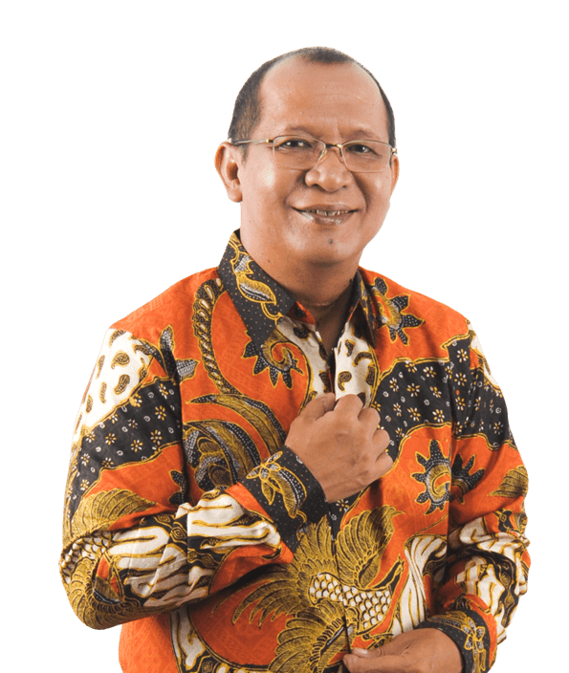
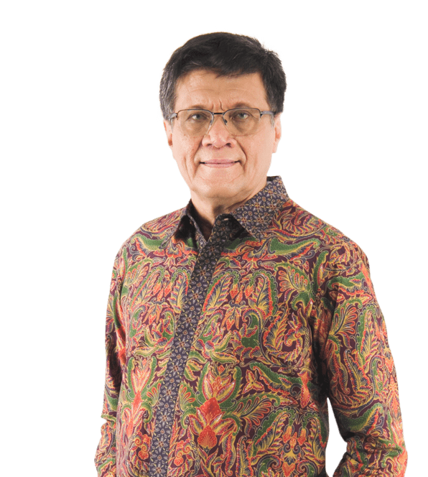
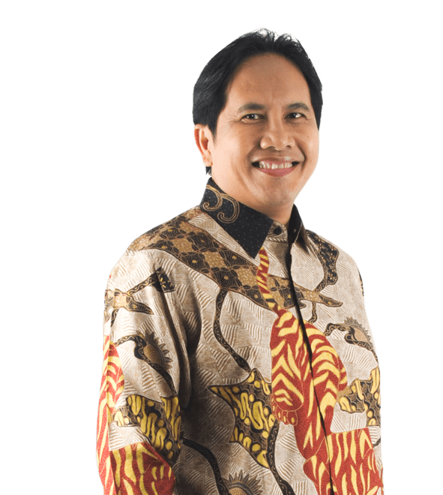
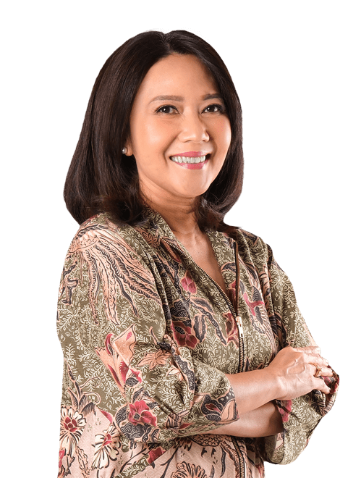
Usulan Susunan Direksi
Dr. Hastanto Sri Margi Widodo S.Kom, M.Eng.Sc
PRESIDEN DIREKTUR
Dr. Jenry Cardo Manurung SE.,MM.
DIREKTUR
Reniwati Darmakusumah SE., AAIJ.
DIREKTUR
Ir. Zafar Dinesh Idham, MM., MBA.
DIREKTUR

Slide 23
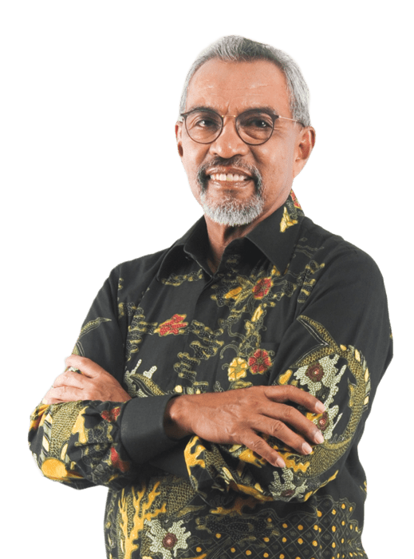
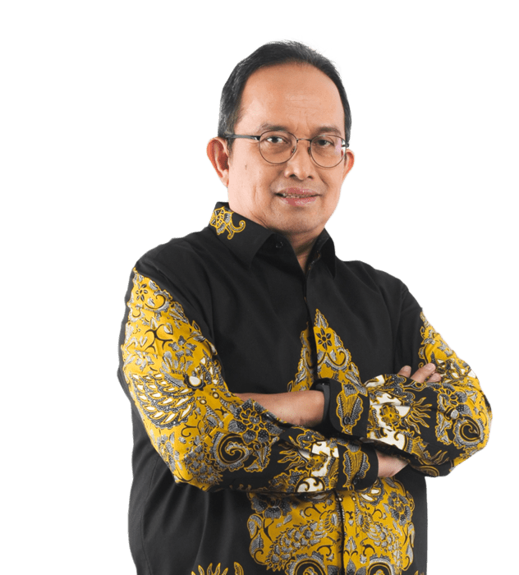
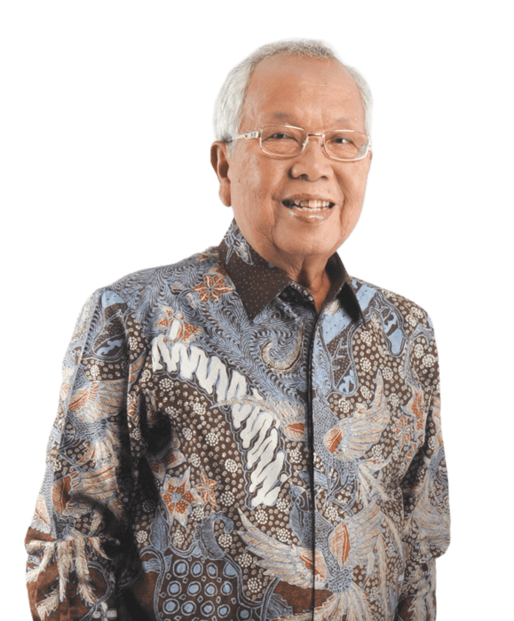
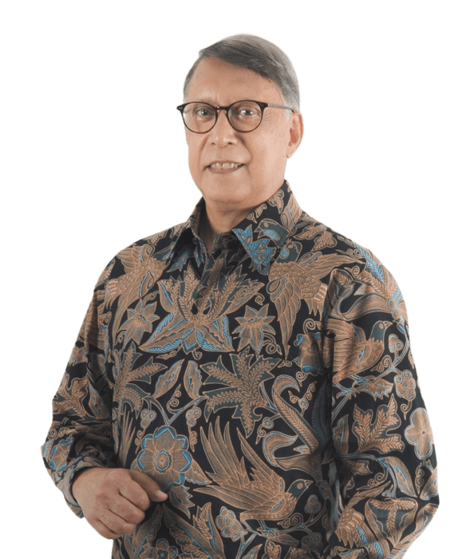
Usulan Susunan Dewan Komisaris
Ir. Ronald Waas MIA.
PRESIDEN KOMISARIS/KOMISARIS INDEPENDEN
Dr. Chaerul Djusman Djakman, CA, CSRS, CSRA.
KOMISARIS INDEPENDEN
Petronius Saragih, Drs, S.H, MH, MSc.
KOMISARIS
Krishna Suparto, S.Sos.
KOMISARIS INDEPENDEN

Slide 24
ACARA KELIMA
Penentuan Gaji Dan/Atau Tunjangan Lainnya
Bagi Anggota Direksi & Anggota Dewan Komisaris Perseroan

Slide 25
Usulan
Memberikan kuasa kepada Dewan Komisaris Perseroan untuk menentukan besarnya gaji dan / atau tunjangan lainnya termasuk tantiem / bonus bagi para anggota Direksi Perseroan
Menetapkan besarnya gaji dan / atau tunjangan lainnya bagi seluruh anggota Dewan Komisaris Perseroan setinggi – tingginya sebesar Rp 170 juta (seratus tujuh puluh juta Rupiah) perbulan setelah dipotong pajak penghasilan dan memberikan kuasa kepada Dewan Komisaris Perseroan untuk menentukan besarnya tantiem / bonus bagi seluruh anggota Dewan Komisaris Perseroan

Slide 26
ACARA KEENAM
Penunjukan Kantor Akuntan Publik
Dan Akuntan Publik
Untuk Tahun Buku 2024

Slide 27
Usulan
Menunjuk Kantor Akuntan Publik Mirawati Sensi Idris (MSId) dan Akuntan Publik Jacinta Mirawati yang akan mengaudit Laporan Keuangan Perseroan untuk tahun buku yang akan berakhir pada tanggal 31 Desember 2024 atas usulan Komite Audit dan memberi wewenang kepada Direksi untuk melakukan tindakan yang diperlukan mengenai penunjukkan Kantor Akuntan Publik dan Akuntan Publik tersebut.
Memberikan wewenang dan kuasa kepada Dewan Komisaris untuk menetapkan Akuntan Publik pengganti dalam hal akuntan publik tersebut karena sebab apapun tidak dapat menyelesaikan audit atas Laporan Keuangan Perseroan Tahun Buku 2024

Slide 28

Penutup
Oleh
Pimpinan Rapat

